Slide 1
Recalls & Defects Classification Contest
2조
임석빈, 박민우
Fall 2015

Slide 2
Tools Used
Language: Python 3.0
numpy, scipy, scikit-learn
Openpyxl, Jupyter notebook
Editor: Sublime Text, Pycharm
Version Control: Github, SourceTree
https://github.com/tebica/datacontest

Slide 3
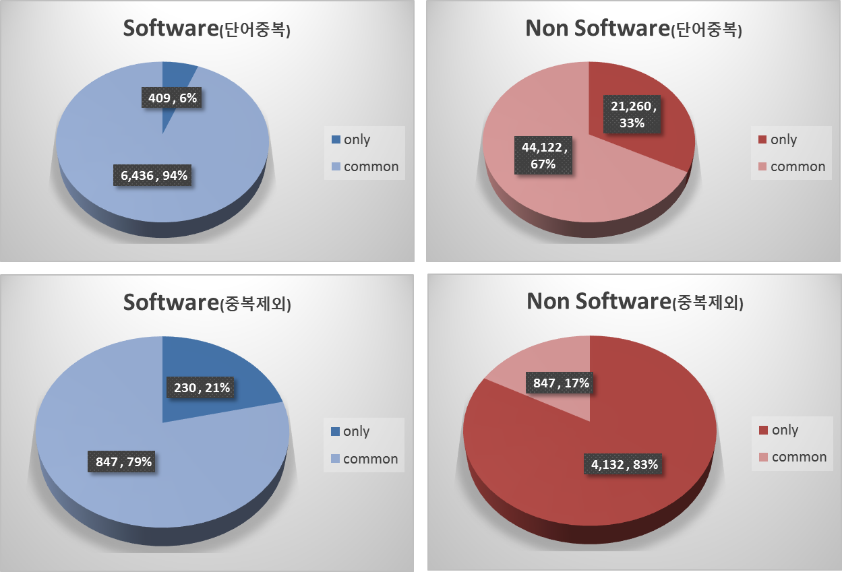
Data Analysis
Software Recall vs. Non Software Recall

Slide 4
Filters
Stop Words and Character
Source : NLTK, Python Stop Woard Library, Self-Defined
Special Character : !"#$%&()*+,./:;<=>?[\]^_`{|}~-@'
Short Word & Unusual Words
Word Length : below 7
Count : 1

Slide 5


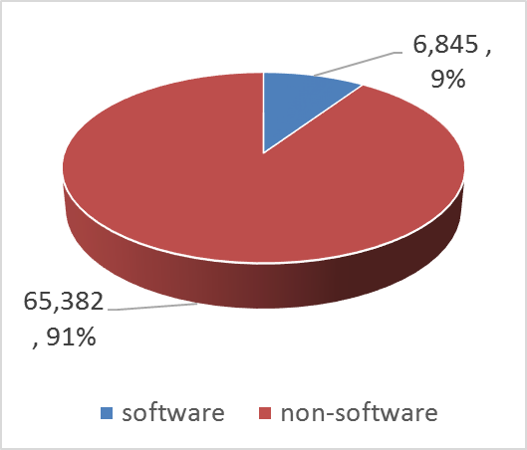
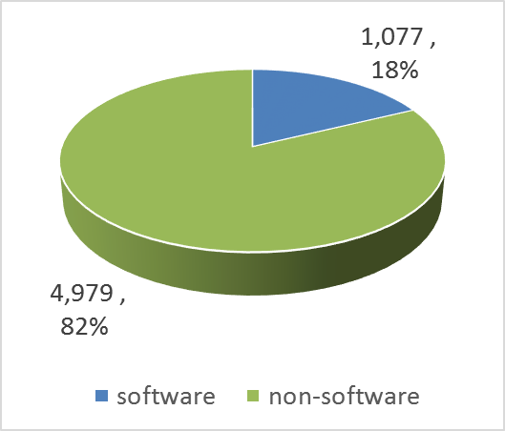
Naïve Bayesian
Multinomial
Bernoulli

Slide 6
Feature Selection
Identify transformed data to improve the accuracy
상대적으로 Software Recall에 더 자주 나타난 단어를 Feature로 선택
words | software | non | total | software/non
update | 42 | 0 | 42 | 43.00000
software | 79 | 2 | 81 | 26.66667
tpms | 19 | 0 | 19 | 20.00000
monitoring | 11 | 0 | 11 | 12.00000
programming | 7 | 0 | 7 | 8.00000
tesla | 7 | 0 | 7 | 8.00000
pscm | 7 | 0 | 7 | 8.00000
reprogram | 15 | 1 | 16 | 8.00000
signal | 14 | 1 | 15 | 7.50000
raise | 6 | 0 | 6 | 7.00000

Slide 7
Results
True Positive : 32
15E011000, 15E033000, 15V008000, 15V011000, 15V015000, 15V038000, 15V041000, 15V064000, 15V075000, 15V085000
15V093000, 15V100000, 15V137000, 15V145000, 15V164000, 15V175000, 15V179000, 15V200000, 15V202000, 15V206000
15V214000, 15V218000, 15V248000, 15V262000, 15V274000, 15V275000, 15V276000, 15V280000, 15V281000, 15V288000
15V296000, 15V301000
Error : 7
15V120000, 15V177000, 15V143000, 15V148000, 15E030000, 15V094000, 15V227000
Missed : 4
15V013000, 15V043000, 15V045000, 15V046000

Slide 8

Results
Accuracy : 96.85%
$\frac{\sum{True Positive}+ \sum{True Negative}}{\sum{Total Population}}$ = $\frac{32+306}{349}$
 | Condition Positive | Condition Negative
Test Outcome Positive | True Positive 32 | False Positive 7
Test Outcome Negative | False Negative 4 | True Negative 306

Slide 9

Results
정확도 개선을 위한 단어 추천
False (Negative/Positive) 판정 시, 가중치를 적용할 수 있는 단어 추천
Accuracy : 98.28%
$\frac{\sum{True Positive}+ \sum{True Negative}}{\sum{Total Population}}$ = $\frac{33+310}{349}$
 | Condition Positive | Condition Negative
Test Outcome Positive | True Positive 33 | False Positive 3
Test Outcome Negative | False Negative 3 | True Negative 310

Slide 10
SVM
Support Vector Machine
2-class classifier 중에서 일반화 능력이 좋다고 알려짐
SVM 의 역할: 이 Margin을 최대로 하는 결정직선을 찾는것

Slide 11
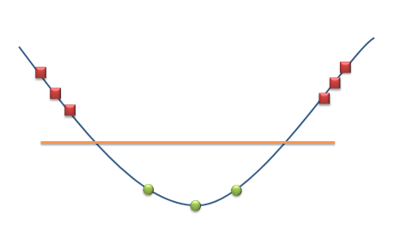
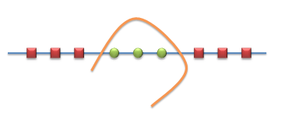
SVM
Kernel을 결정짓는 다양한 모델이 있음
Linear, rdf, poly 등등

Slide 12
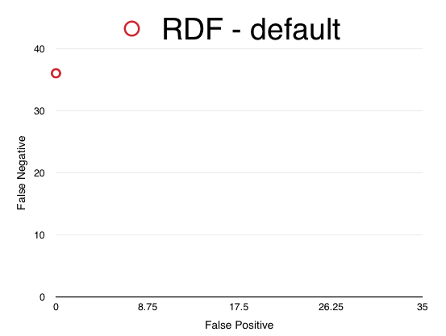
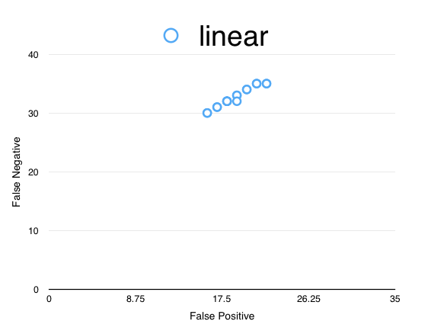
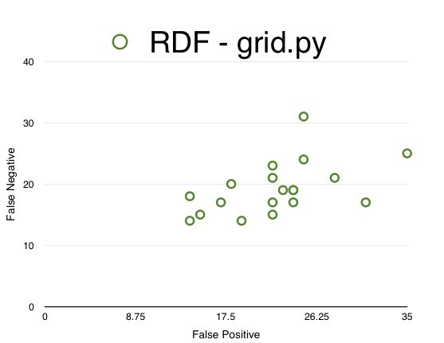
SVM
Linear 모델, rdf 모델을 중점으로 다양한 시도 (매번 실행시마다 initial point에 따라 결과가 다름)

Slide 13
Reference
Doing Data Science - Rachel Schutt & Cathy O’Neil
Machine Learning in Action - Peter Harrington
SVM 분류기를 이용한 문서 범주화 연구 - 정영미, 임혜영

Slide 14
Discussion
우리 과제과 같은 시나리오에서, 데이터의 over-fitting은 꼭 나쁜 것인가?
데이터의 특징을 잡아 모델을 구체화하는 과정이며, 실무에서도 필요한 부분이 아닌지

